Slide 1
基于Node-RED的 消息聚集和图形可视化拓展
—— 软件综合实验 I组
SY1906416 暴明坤 SY1906113 胡俊涛
SY1906118 叶柏威 BY1906051 夏欣怡
BY1906028 刘子渊 SY1906305 张雨濛

Slide 2
目录
项目简介
项目选择依据
项目目标和工作范围
人员组成与分工
实验准备

Slide 3
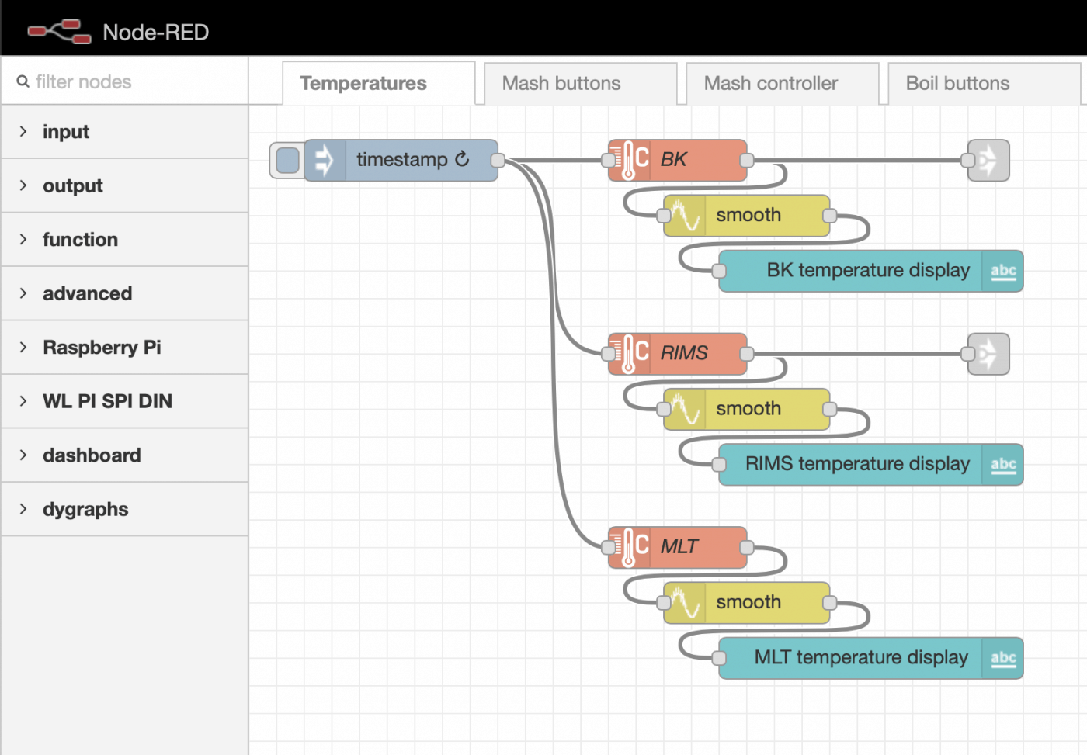
Node-RED项目简介
Node-RED是一款事件驱动流程(event-driven workflow)工具
通过拖拽连接节点编辑流程(low-code programming)
事件触发流程的执行，例如HTTP请求、GPIO信号等
良好的框架设计和可扩展性，繁荣的workshop社区，可以安装他人编写的节点和流程
多平台兼容，从云端到树莓派，IoT场景中广泛使用
https://nodered.org

Slide 4
目录
项目简介
项目选择依据
项目目标和工作范围
人员组成与分工
整体计划

Slide 5
项目选择依据
项目上手难度
JavaScript为主语言，和全体成员技术栈相符
前端为无框架的纯JS，后端为Node.js常用的express框架
运行硬件要求低，可以通过npm、Docker等快捷安装
项目框架结构
有清晰的前后端结构，模块化程度高，编码风格良好
有内建的测试工具和机制
项目可拓展性
节点模块可热插拔，可改进已有的节点或编写新的节点
通过对项目本身模块的改进提供新的运行机制

Slide 6
项目选择依据
物联网和node-red
物联网的开发需求变化快， 涉及技术，协议多
物联网应用主要以流式编程范式为主
Node-red 国内外现状
国外社区相对繁荣，API支持较为全面
缺少国内软件API的封装，尤其是即时通讯软件，如:钉钉，飞书等

Slide 7
目录
项目简介
项目选择依据
项目目标和工作范围
基于本土办公软件钉钉，飞书，开发本土化消息聚集拓展包
开发绘制图标的可视化拓展包，和Markdown模板渲染的可视化拓展包
开发基于以上拓展包的示例应用
人员组成与分工
整体计划

Slide 8
目录
项目简介
项目选择依据
项目目标和工作范围
人员组成与分工
整体计划

Slide 9
人员组成与分工
SY1906416 暴明坤
SY1906113 胡俊涛
SY1906118 叶柏威
BY1906051 夏欣怡
BY1906028 刘子渊
SY1906305 张雨濛

Slide 10
人员组成与分工
项目和人员按照功能分为三组
消息测试组
重点是: 飞书相关的API
重点是: 钉钉相关的 API
数据可视化组
叶柏威 实现散点图，饼状图模板，整合Node-RED并测试
重点是: 实现柱状图、折线图模板，整合Node-RED并测试
文档和示例开发组
张雨濛 文档工作，示例开发及测试
夏欣怡 进度管理, 示例开发及测试

Slide 11
项目计划和进度 消息聚集组
1. 对钉钉以及飞书平台的开放API进行调研 (3-4周)
2. 参考Node-RED平台现有的chatbot node，列出常用的API (5-6周)
3. 对常用API进行实现（本土化) (8周)
4. 整合到Node-RED平台 (9周)
5. 与其他组进行联调 (9-10周)
6. 测试该组node (11周)

Slide 12
项目计划和进度 数据可视化组
1. 调研常用数据图(饼状图，折线图，散点图，柱状图等)的数据格式 (3-4周)
2. 对实现绘图和模板引擎相关的node.js基础库进行研究(3-4周)
3. 实现常用数据图的模板引擎 (8周)
4. 整合到Node-RED平台 (9周)
5. 与其他组进行兼容测试 (9-10周)
6. 测试该组node (11周)

Slide 13
项目计划和进度 文档和示例开发组
1. 负责监督并引导所有的文档工作 (1-16周)
2. 进度计划与控制 (1-16周)
3. 对node-red的常见用例进行调研 (3-4周)
4. 完成设计,对各节点接口的进行调研 (3-4周)
5. 完成示例的原型开发 (8周)
6. 监督其他两个组的接口兼容情况 (8周)
7. 完成示例开发 (9周-10周)
8. 测试 (11周)

Slide 14
项目计划和进度 消息聚集组
1. 对钉钉以及飞书平台的开放API进行调研 (3-4周)
2. 参考Node-RED平台现有的chatbot node，列出常用的API (5-6周)
3. 对常用API进行实现（本土化) (8周)
4. 整合到Node-RED平台 (9周)
5. 与其他组进行联调 (9-10周)
6. 测试该组node (11周)

Slide 15
贡献度计算方法
贡献度计算按照组间互评和组内互评的方式进行计算
组间互评
每个组对其他两个组进行评分。总权重为100
每个组的贡献度按照所获得的权重进行分配
组内互评同理
组内只有两个人，可以考虑直接协商。

Slide 16
目录
项目简介
项目选择依据
项目目标和工作范围
人员组成与分工
实验准备
整体计划

Slide 17
Thanks!

